Slide 1

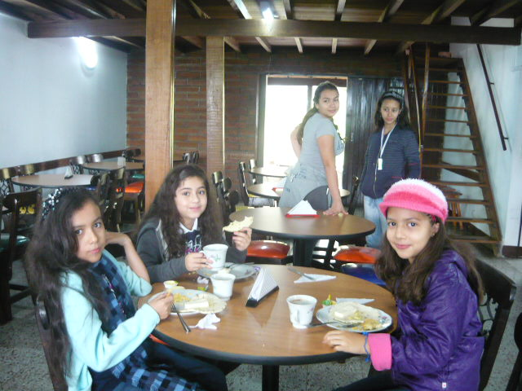
Feliz cumple vale…
De: valentina López .

Slide 2
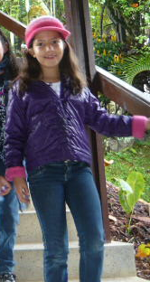
vale
Eres una persona muy especial, gracias por estar siempre con nosotros. Te deseo lo mejor.
T.Q.M ; eres muy charra ,divertida, especial y alegre
Gracias por soportar mis rabietas y errores
No sabemos expresar cuanto te queremos

Slide 3
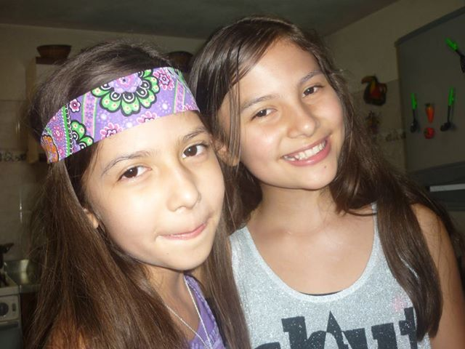
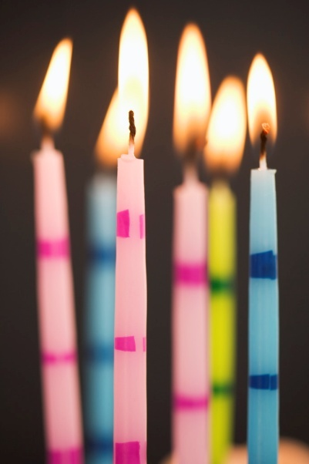
Happy bhirthay…
Gras por vivir momentos tan maravillosos y desastrosos con migo.
Vale eres la mejor hermana, gracias por compartir tantos momentos con migo, feliz cumple te deseo lo mejor ,que dios te bendiga y que sigas cumpliendo muchos mas…

Slide 4
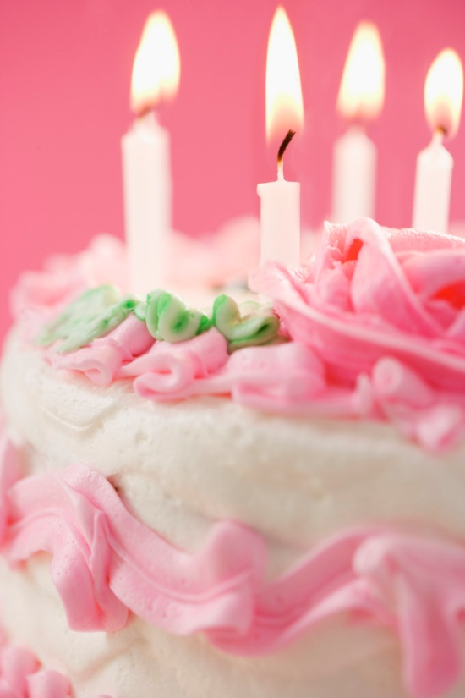
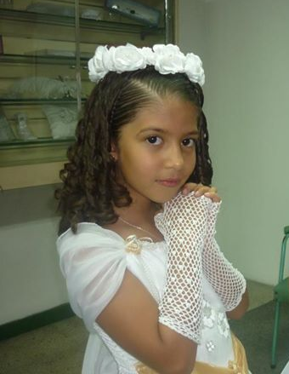
poema
En este día tan especial, con velas y globos para festejar, y con tu presencia que a todos nos iluminara con tu bella sonrisa y amor de verdad en este día y todos te deseo mi amistad

Slide 5
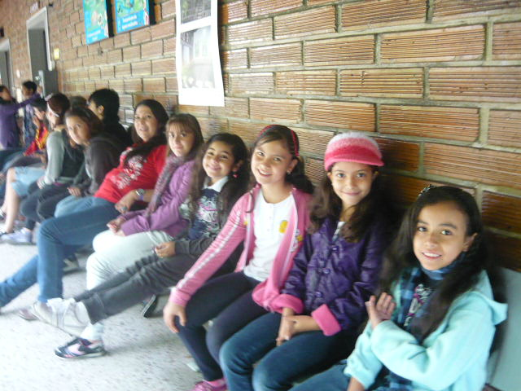

!Feliz cumple vale¡
Te amamooooooooossssssss.

Slide 6
